Slide 1


Виноградівська центральна публічна бібліотека №1 взяла участь в акції «Найкращі українські книги в найкращі українські бібліотеки» та виборола почесне місце серед переможців.
Акція започаткована Благодійним фондом «Бібліотечна країна» та книжковою премією KBU AWARDS з метою поповнення бібліотечного фонду якісними книгами від українських авторів.
Завдяки акції бібліотека отримала такі книги на теми особистісного зростання та розвитку бізнесу:
«Якщо стрибнули, то гребіть», Ольга Гуцал.
«Бесіди майстра Хай Тао про стратегію», Валерій Пекар
«Коли говорити «ТАК» Людмила Калабуха
«Простими словами. Як розібратися у своїх емоціях», Марк Лівін, Ілля Полудьонний.
«Успішний керівник. 50 перевірених інструментів на кожен день», Євген Бондаренко.
«Бути окей»: Що важливо знати про психічне здоров'я» Дарка Озерна
«Лидерство проклятие или панацея» Борис Поломошнов
«Робі та Злюка в КОРОНІ» Галина Буділова
«А тепер спробуйте щось дивніше: як вижити в креативному бізнесі і лишатися невичерпним джерелом ідей». Майкл Джонсон

Slide 2






Н@ЙКР@ЩІ КНИГИ В
Н@ЙКР@ЩІ УКРАЇНСЬКІ БІБЛІОТЕКИ

Slide 3

У номінації «Найкраща книга про розвиток бізнесу»
І місце отримала книга «Якщо стрибнули, то гребіть»
Авторка - Ольга Гуцал
Як народити і зростити бізнес, який сподобається вашим онукам

Slide 4
Гуцал О. Якщо стрибнули, то гребіть. Як народити і зростити бізнес, який сподобається вашим онукам. / Ольга Гуцал. – К. ,2020. – 160 с.
Номінація «Книги про розвиток бізнесу»
Підприємниця Ольга Гуцал ділиться спостереженнями за різними етапами життя бізнесу, компанії, команди співробітників. Авторка порівнює розвиток власної справи з етапами життя людини: зачаття, вагітність, дитинство та інші. Порівняння бізнесу зі зростаючою людиною дозволить зацікавленому читачеві подивитися на ситуацію у своєму проєкті іншими очима, зрозуміти, на якому ви зараз етапі, чого потрібно досягти в цей момент і яких проблем чи криз зростання уникати.

Slide 5
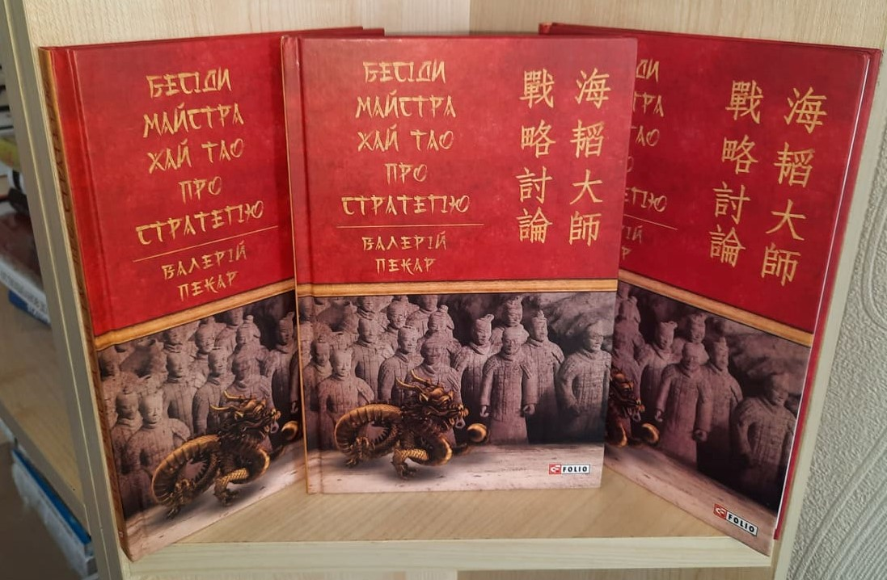
«Хай Тао» – стратегічні чотки, сплетені автором з нитки часів так, що читач опиняється то в сивій давнині, то в середньовіччі, то в минулому столітті, то в сучасності
У номінації
«Найкраща книга для особистісного зростання»
ІІ місце отримала книга «Бесіди майстра Хай Тао про стратегію»
Автор – Валерій Пекар

Slide 6

Пекар В.О. Бесіди майстра Хай Тао про стратегію / Валерій Пекар. – Харків: Фоліо, 2020. – 223 с.
Номінація «Книги для особистісного зростання»
з» У книзі 108 коротких оповідань, що навчають стратегічного мислення. Головний герой Хай Тао пояснює вихованцям, як вести бій за правилами, розповідає про талісмани, про пастки для супротивника тощо. Книга корисна тим, хто працює в бізнесі, політиці, дипломатії, армії та інших сферах. Валерій Пекар – суспільний діяч, підприємець, викладач Києво-Могилянської бізнес-школи. У 2009 році видав посібник «Основи виставкової діяльності», а у 2015-му – книгу «Різнобарвний менеджмент», що стала бестселером. Ідея написати «Бесіди майстра Хай Тао про стратегію» виникла в автора у 2013 році. Йому наснились історія та головний герой, старий китайський майстер. Тоді Валерій написав кілька притч, але на декілька років відклав ідею. До неї він повернувся восени 2019 року: вирішив, що книга про стратегічне мислення є актуальною. Загалом на її створення знадобилось 315 днів.

Slide 7

Неймовірні історії перемог та провалів реальних людей – наших сучасників, українців, які змогли реалізуватися всупереч всім випробуванням, що їм підкинула доля
У номінації
«Вибір читачів» (виключно на основі голосів інтернет-голосування) перемогла книга «Коли говорити «ТАК»
Авторка – Людмила Калабуха

Slide 8
Калабаха Л. Коли говорити «ТАК». / Людмила Калабаха. – К.: Школяр, 2020. – 312 с.
Номінація «Вибір читачів»
Людмила Калабуха розповідає про переговори, продажі й те, як подолати зневіру у своїх силах. У книзі є прості та дієві поради, як підняти самооцінку, грамотно реагувати на критику. Усе це ілюструється майже 200 реальними історіями. Книга стала лідером літа в номінації «Бізнес/економіка/успіх» за версією Всеукраїнського рейтингу «Книжка року 2020». Авторка – підприємниця, власниця консалтингового й зообізнесу. 27 років працює у продажах. У 2017 році її перша книга «Почніть говорити "Ні"» стала бестселером, а у 2019-му Людмила перемогла на конкурсі «Найкращий бізнес-блогер України 2019». У грудні 2019-го одна з читачок попросила: «Напишіть книгу, як говорити “Так”». Людмила згадала, що на кожному бізнес-тренінгу її запитують, як повірити в себе і реагувати на негатив. Вона вирішила написати книгу на цю тему до Нового року, тобто за місяць. Працювала по 12–14 годин на день, але встигла: крапку поставила о 5-й ранку 1 січня.

Slide 9


Номінація
«Книги про розвиток бізнесу»
«Успешний руководитель»
Автор – Євгеній Бондаренко
50 перевірених інструментів на кожний день

Slide 10
Бондаренко Е. Успешний руководитель / Евгений Бондаренко. – Дніпро: Баланс Бизнес Букс, 2021. – 248 с.
«Успішний керівник. 50 перевірених методик на кожен день» не про фундаментальну науку менеджменту, і не про те, що ви повинні або не повинні робити як керівник. Це практична книга про ті методи та підходи керівника, які на 100% працюють на практиці. У ній ви знайдете методи для щоденного використання. Це настільна книга для менеджерів всіх рівнів. І керівник невеликого відділу, і головний виконавчий директор потужного бізнесу знайдуть на сторінках методи для усвідомленого управління. Застосовуй на практиці реальні інструменти керівника. Саме ця ідея є ключовою в книзі

Slide 11

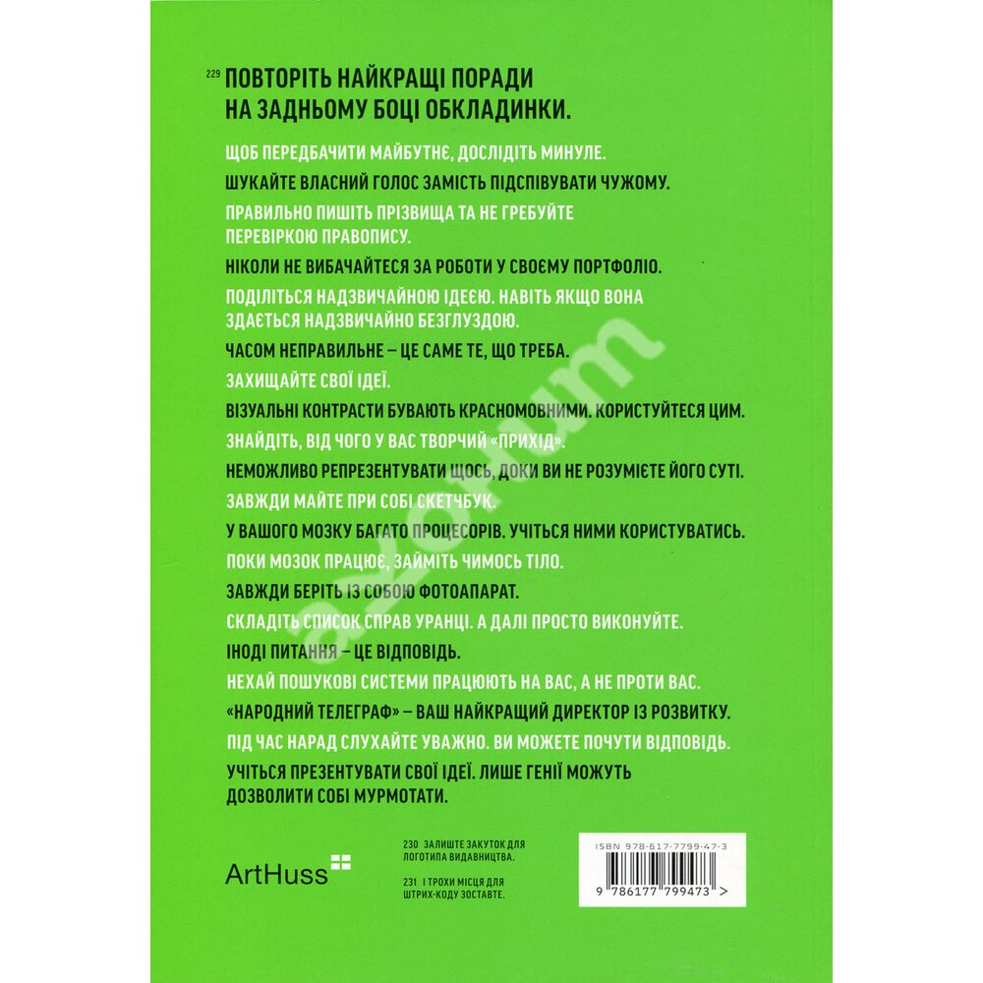
ПОСІБНИК ДЛЯ ДИЗАЙНЕРІВ З ВИЖИВАННЯ В БУДЬ-ЯКИХ УМОВАХ

Slide 12
Джонсон М. А тепер спробуйте щось дивніше як вижити в креативному бізнесі і лишатися невичерпним джерелом іджей / Майкл Джонсон. – К.: ArtHuss, 2020. – 256 с.
У книзі «А тепер спробуйте щось дивніше: як вижити в креативному бізнесі і лишатися невичерпним джерелом ідей» зібрані найбільш корисні поради (233, якщо бути точними), які дозволяють створювати нові ідеї кожного дня. Якщо ви працюєте у креативній галузі, то обов'язково знайдете серед цих порад ту, що допоможе вам знайти нове візуальне або концептуальне рішення. Хочете вдосконалити взаємодію з клієнтами, створювати оригінальні дизайнерські рішення, проводити успішні презентації та взагалі здобути творчу впевненість? Рішення знаходяться у цій книзі.

Slide 13
Якщо ви бажаєте вдосконалити ваші особисті навички або прискорити рух кар'єрними сходами,
зарекомендувати себе більш ефективним керівником
чи кваліфікованим фахівцем,
відкрити нові можливості
або просто отримати натхнення для здійснення професійних досягнень,
То книги в рамках книжкової премії KBU AWARDS та благодійним фондом «Бібліотечна країна» стануть вашою надійною опорою в досягненні цілей.
Усі книги нові, сучасні, цікаві та корисні.
Сподіваємося, що нові книги стануть незамінними помічниками і вірними супутниками в динамічному всесвіті бізнесу.
Чекаємо на вас!!!
Підготувала бібліотекар абонементу ВПБ Оксана Бідзіля
Р.S ДАЛІ БУДЕ

